Slide 1
Тема 2. Структура и технические средства ИИС
2.1 Обобщённая структура ИИС

Slide 2
Варианты структур отличаются в основном организацией передачи информа­ции.
В зависимости от организации сбора измерительной ин­формации выделяются структуры: одноканальная, многока­нальная, мультиплицированная, многоточечная, сканирую­щая.
При современном уровне цифровой вы­числительной техники все эти структуры с функциональной точки можно рассматривать как частный случай обобщен­ной структуры., приведенной на рис.

Slide 3
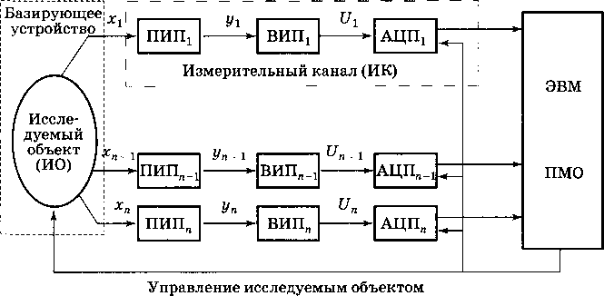

Slide 4
ИО описывается физическими величинами.
Но­менклатура измеряемых величин определяется заказчиком (пользователем) ИИС, исходя из физических представлений об объекте.
Эти величины могут быть одинаковыми, например пространственные координаты.
Среди них могут быть одно­типные, например электрические (напряжение, сила тока, со­противление и др.).

Slide 5
Первичные измерительные преобразователи (ПИП), или датчики, преобразуют величины x_{n} в электрические величи­ны y_{n} (напряжение, ток, сопротивление, емкость, индуктив­ность и др.).
Датчики являются обязательными компонента­ми ИИС.
Вид датчика в первую очередь определяется видом преобразуемой величины.

Slide 6
Вспомогательным устройством в ИИС является базирую­щее устройство, с которым могут быть связаны ИО и первич­ные преобразователи.
Вид базирующего устройства определя­ется видом ИО и необходимыми воздействиями на него в про­цессе измерения.
Базирующее устройство может быть простым механическим приспособлением для установки датчиков.
Та­кими простейшими устройствами являются, например, ме­теорологическая будка, элементы крепления измерительных микрофонов или датчиков ионизирующих излучений и др.

Slide 7
Величины выдаваемые первичными преобразователя­ми, подаются на вторичные измерительные преобразователи (ВИП), которые преобразуют их в напряжения U.
Вторичные преобразователи в некоторых каналах могут отсутствовать, если выходной величиной датчика является напряжение, уровень которого достаточен для аналого-цифрового преобра­зования.
В ряде случаев вторичный преобразователь, каж­дый из которых на рис. обозначен как единое целое, мо­жет представлять собой каскадное соединение нескольких вторичных преобразователей, например моста переменного тока, усилителя и фазового детектора.

Slide 8
Вид вторичного преоб­разователя определяется только видом величины у.
Поэтому в каналах измерения физически различных величин могут использоваться одинаковые вторичные преобразователи, ес­ли выходные величины датчиков одинаковы.
Конструктивно вторичные преобразователи могут быть совмещены с первичными преобразователями или выполне­ны в виде отдельных плат (устройств).
В состав вторичных преобразователей могут входить простейшие вычислитель­ные устройства, например для введения поправок или для линеаризации характеристик (так называемые интеллекту­альные датчики).

Slide 9
Напряжения U поступают на аналого-цифровые преоб­разователи (АЦП), где преобразуются в цифровые коды С_{р} подаваемые на ЭВМ.
По выполняемым функциям АЦП в принципе можно отнести к вторичным преобразователям, что, как мы увидим ниже, реализуется иногда конструктив­но.
Однако они выделены в отдельные функциональные бло­ки в силу следующих обстоятельств:

Slide 10
АЦП, как это отражено на рис., в отличие от дру­гих преобразователей, работают под управлением ЭВМ, обес­печивающей необходимый алгоритм сбора первичной ин­формации;
АЦП, как и датчики, в отличие от других вторичных преобразователей, являются обязательными компонентами каждого канала.

Slide 11
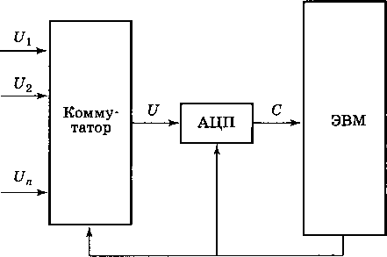

Slide 12
АЦП могут быть индивидуальными для каждого канала, однако чаще один АЦП используется для всех или нескольких каналов, работая в мультиплексном режиме.
При реализации этой схемы коммутатор по командам ЭВМ подает на АЦП сигнал соответствующего канала, и с АЦП, также по запросу ЭВМ, выдается код. В этом случае аппаратно присутствует только один АЦП, однако для ана­лиза выполняемых функций, оценки погрешностей и т. д. по-прежнему удобнее пользоваться обобщенной схемой. Единственный момент, который следует учитывать при пе­реходе к мультиплексной схеме, — это время передачи ин­формации на ЭВМ. Однако, учитывая быстродействие совре­менных АЦП и ЭВМ, этот момент в подавляющем большин­стве случаев не имеет существенного значения.

Slide 13
Для некоторых измерительных преобразователей, на­пример кодовых или импульсных, функции АЦП выполня­ют сами первичные или вторичные преобразователи.
Это не нарушает общего характера рассматриваемой структурной схемы, поскольку она носит функциональный характер, и входящие в нее элементы могут быть конструктивно объеди­нены.
АЦП является в этом отношении самым ярким приме­ром.
Он может быть самостоятельным элементом, может входить в состав первичных или вторичных преобразовате­лей, а также в виде отдельных плат конструктивно может быть размещен в составе ЭВМ.

Slide 14
Каналы связи между элементами ИИС могут иметь раз­личный характер.
Для ИИС, распределенных в пространстве, могут ис­пользоваться радиоканалы или волоконно-оптическая связь.
В этих случаях один канал связи может служить для переда­чи информации от разных первичных преобразователей, ес­ли они локально сосредоточены, то есть каналы связи, как и АЦП, могут функционировать в мультиплексном режиме.

Slide 15
Последовательность преобразователей (ПИП, ВИП, если они есть, и АЦП) и каналов связи, обеспечивающая преобра­зование измеряемой физической величины в цифровой код, называется измерительным каналом (ИК).
Другими слова­ми, измерительный канал — это вся совокупность техниче­ских средств, преобразующих измеряемую величину в код, поступающий в ЭВМ.
Как видно из вышесказанного, общим для разных ИК могут быть АЦП, каналы связи и иногда вто­ричные преобразователи.

Slide 16
Понятие ИК отражает сущность выполнения измерений в ИИС.
Оно необходимо для анализа погрешностей измерения и организации метрологического обеспечения.
Однако конст­руктивно различные элементы канала могут быть объедине­ны в единое устройство.
Например, измерительным каналом является кодовый датчик угла, преобразующий измеряемый угол в параллельный код.
В качестве измерительных каналов могут использоваться электронные измерительные приборы, имеющие цифровой выход (цифровые вольтметры, частото­меры, весы и др.).

Slide 17
Коды, выдаваемые АЦП, подаются для обработки на вход ЭВМ, в качестве которой может использоваться персональный компьютер (ПК) или специализированное микропроцессор­ное вычислительное устройство.
Цель обработки определяет­ся функциональным назначением ИИС. Обработка первичной информации производится в соответствии с заложенным в ЭВМ программно-математическим обеспечением (ПМО).
ПМО является не менее важным функциональным компонентом ИИС, чем аппаратные составляющие.
При этом ПМО и бази­рующее устройство являются наиболее специфичными, наи­более «индивидуальными» элементами каждой ИИС.

